Slide 1
ЮРИДИЧЕСКИЙ ФАКУЛЬТЕТ
СЕВЕРО-ВОСТОЧНОГО ФЕДЕРАЛЬНОГО УНИВЕРСИТЕТА
ИМЕНИ М.К. АММОСОВА
г. Якутск, ул. Кулаковского 42
+7 (4112) 49-67-57
jurfakysu@mail.ru
Twitter: @pos_jf_ppossvfu

Slide 2
Общая характеристика профессии юриста
Юри́ст (от лат. jus — право)— специалист по правоведению, юридическим наукам, практический деятель в области права.
К юристам можно отнести:
Людей, получивших юридическое образование;
Правоведов, учёных, изучающих право;
Практикующих специалистов в области права.

Slide 3
Требования к профессии
Должен обладать необходимым комплексом качеств, профессиональных знаний, навыков и умений.
К личным качествам относятся:
высокая гражданственность, интеллектуальность, развитое чувство долга,
чувство непримиримости с правонарушениями, справедливость,
следование нормам профессиональной этики и личная безупречность.

Slide 4
Сферы деятельности юриста
Политическая
Экономическая
Социальная
Правоохранительная

Slide 5
Виды юридических профессий
Юрист (юрист-международник, корпоративный юрист, юрисконсульт, нотариус);
Судья;
Прокурор;
Адвокат;
Следователь;
Полицейский

Slide 6
юрист
Актуальность профессии юриста не исчезает уже несколько десятков лет.
Это общее название для разных специальностей, связанных с правоведением.
Юрист работает самостоятельно или в специальной службе и оказывает профильные услуги отдельным людям, организациям или компаниям.

Slide 7
юрист
Требования к профессии юрист (помимо соответствующего образования):
Коммуникабельность.
Грамотная устная и письменная речь.
Умение работать с большими объёмами информации.
Хорошая память.
Стрессоустойчивость.

Slide 8
СУДЬЯ
Представители этой профессии наделены большой властью и несут огромную ответственность: именно они определяют виновность или невиновность подсудимых, выносят приговоры.

Slide 9
СУДЬЯ
Судьям нужно иметь безукоризненную репутацию и железную выдержку.
Карьерный путь в этом направлении начинается с секретаря судебных заседаний, который впоследствии может стать помощником судьи и, только получив достаточный опыт и подтвердив квалификацию, будет назначен судьёй.

Slide 10
Прокурор
Задача сотрудников прокуратуры — Обеспечение законности и правопорядка в обществе. Они находятся в тесном контакте со следственными и правоохранительными органами.
Участвует в рассмотрении уголовных и гражданских дел судами;
Опротестовывает судебные решения, приговоры, если они противоречат закону;
Принимает участие в правотворческой деятельности;
Возбуждает производство об административном правонарушении;
Осуществляет надзор за исполнением законов;
Рассматривает жалобы и обращения граждан.

Slide 11
Прокурор
Должен знать:
Законы (Уголовный, Уголовно-процессуальный кодексы, Гражданский кодекс и пр.);
Следить за текущими изменениями в законодательстве;
Психологию, владеть аналитическим мышлением.

Slide 12
Адвокат
Адвокат обеспечивает баланс сил в суде и должен разбираться в тонкостях гражданского и уголовного законодательства.
Дает населению и организациям консультации и разъяснения по юридическим вопросам, справки по законодательству, составляет по их просьбе заявления, жалобы и другую документацию правового характера.
Осуществляет представительство в суде и других государственных организациях по гражданским делам и делам об административных правонарушениях.
Участвует в предварительном следствии и в суде по уголовным делам в качестве защитника, представителя потерпевших, гражданского истца, гражданского ответчика.

Slide 13
Адвокат
Должен знать:
Гражданское, уголовное, трудовое, финансовое и административное право;
Законодательные и нормативные акты;
Логику и психологию;
Ораторское искусство.

Slide 14
Следователь
Основная задача следователя – расследование преступлений. Следователь принимает заявления о преступлении, открывает дело, проводит следствие на месте преступления, осуществляет поиск и опрос свидетелей, выдвигает несколько версий преступления, определяет подозреваемых, проводит допрос, ищет доказательства, принимает окончательное решение и формирует отчет следствия. После этого дело передается в суд.

Slide 15
Следователь
Должен знать:
Уголовно-процессуальный кодекс.
Законодательство.
Криминалистику.
Психологию общения.
Логику.

Slide 16
Полицейский
Принимать и регистрировать заявления о преступлениях.
Прибывать незамедлительно на место совершения преступления, документировать обстоятельства совершения преступления.
Выявлять причины и условия, способствующие их совершению, принимать в пределах своих полномочий меры по их устранению; выявлять лиц, имеющих намерение совершить преступление, и проводить с ними индивидуальную профилактическую работу.
Обеспечивать безопасность граждан и общественный порядок на улицах и других общественных местах.
Принимать при чрезвычайных ситуациях неотложные меры по спасению граждан, охране имущества, оставшегося без присмотра.
Возбуждать уголовные дела, производить дознание по уголовным делам.
Исполнять в пределах своих полномочий решения суда.
Пресекать административные правонарушения и осуществлять производство по делам об административных правонарушениях.

Slide 17
Полицейский
Должен знать:
Законодательство РФ,
Структуру и полномочия органов государственной власти Российской Федерации,
Служебный распорядок МВД;
Порядок работы со сведениями, составляющими государственную или иную охраняемую федеральным законом тайну

Slide 18
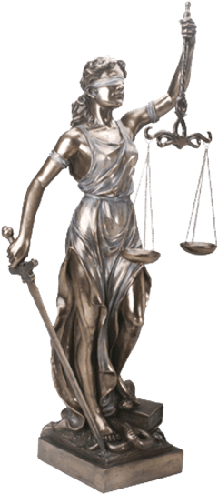
ЮРИДИЧЕСКИЙ ФАКУЛЬТЕТ
Юридический факультет СВФУ – один из крупных на Дальнем Востоке центров подготовки высококвалифицированных специалистов – юристов широкого профиля.
Область будущей профессиональной деятельности выпускников юридического факультета Северо-Восточного федерального университета им. М.К. Аммосова включает в себя деятельность в органах законодательной, судебной и исполнительной власти, органах местного самоуправления, коммерческих и некоммерческих организациях.

Slide 19
Задачи факультета
Создание условий для получения студентами фундаментальных теоретических знаний в области права и освоения ими практических навыков применения правовых норм;
Воспитание высоких моральных качеств у будущих юристов;
Реализация научных и образовательных проектов .

Slide 20
Структура факультета
Кафедра конституционного и муниципального права;
Кафедра гражданского права и процесса;
Кафедра уголовного права и процесса;
Кафедра теории и истории государства и права;
Кафедра арктического права и права стран Азиатско-Тихоокеанского региона.
Также действует криминалистическая лаборатория, где студенты приобретают практические навыки по раскрытию преступлений, обнаружению следов преступной деятельности.

Slide 21
Научная деятельность факультета
Профессорско-преподавательский состав факультета проводит активную научную деятельность на международном уровне. Факультет сотрудничает с известными научными центрами по изучению проблем развития стран арктической зоны (Университет Арктики, Арктический научный центр Лаппландского университета (Финляндия); Университет Тромсе (Норвегия), Институт полярных исследований (Великобритания), Университет Саскачевана (Канада)).
Юридический факультет является активным участником тематической сети Университета Арктики по направлению «Арктическая добывающая промышленность», где рассматриваются комплексные проблемы Арктики в современных условиях все возрастающего промышленного освоения арктической зоны мира.
Научно-исследовательская деятельность студентов и молодых ученых является одним из ключевых составляющих в работе юридического факультета. Традиционно студенты являются участниками и победителями Всероссийской студенческой юридической олимпиады, Международной научной студенческой конференции «Студент и научно-технический прогресс» (г.Новосибирск), студенческой научной конференции МГУ, ежегодных студенческих и аспирантских чтениях, посвященных памяти профессора М.М. Федорова.
На факультете действуют 15 научных студенческих кружков

Slide 22
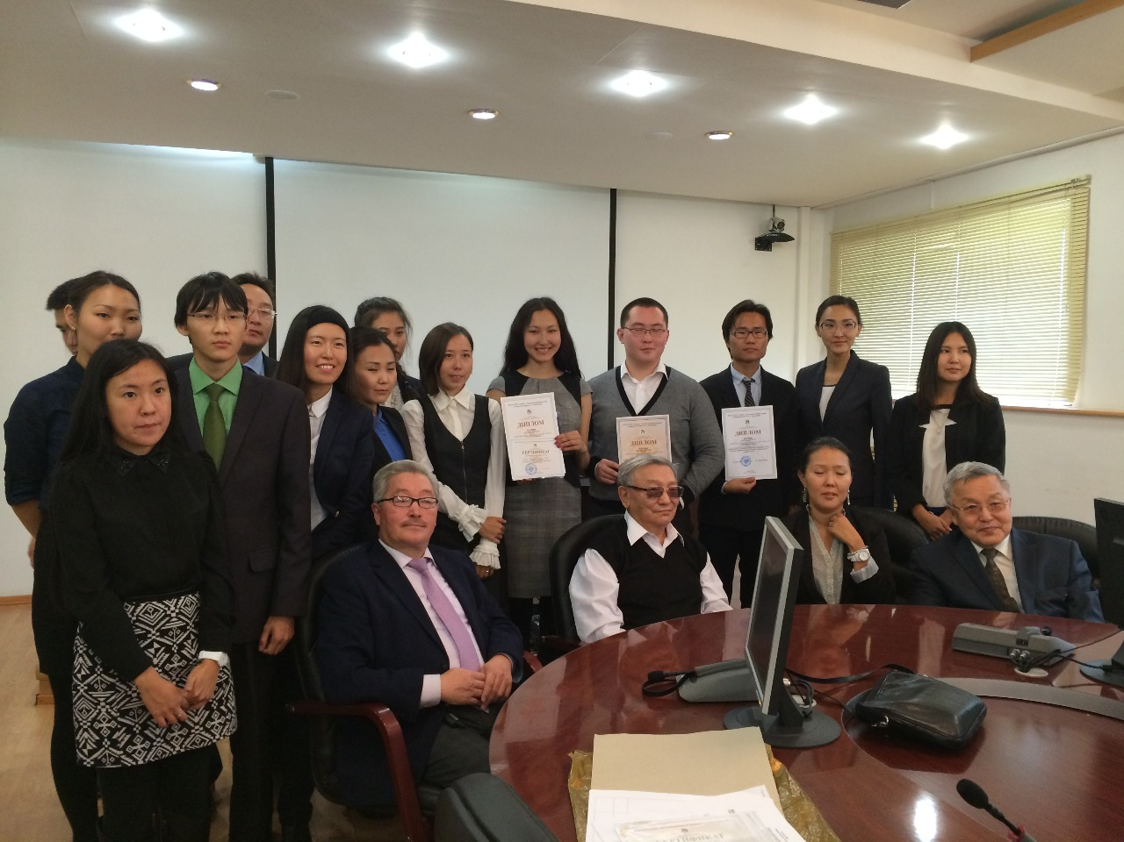
НАУЧНО-ИССЛЕДОВАТЕЛЬСКАЯ РАБОТА СТУДЕНТОВ
Целью СНО СВФУ является создание и развитие благоприятных условий для научно-исследовательской деятельности студентов, участия их в фундаментальных и прикладных исследованиях; поддержка каждого студента для реализации своего права на научное развитие личности.
В задачи СНО входит:
Привлечение студентов к участию в вузовских, городских, региональных, всероссийских и международных студенческих научных мероприятиях;
Организация и проведение научно-практических конференций, семинаров, актовых лекций и т.д.;
Содействие в повышении уровня научной подготовки студентов и качества приобретаемых знаний;
Помощь студентам в участии лучших научных работ во всероссийских и международных научных конференциях, симпозиумах, съездах;
Курирование студентов и последующая помощь в самостоятельном научном поиске и организационное обеспечение их научной работы.

Slide 23
НАУЧНО-ИССЛЕДОВАТЕЛЬСКАЯ РАБОТА СТУДЕНТОВ
Международная научно-практическая конференция «Юридические лица в теории, законодательстве и практике»
18.12.2019 г.

Slide 24
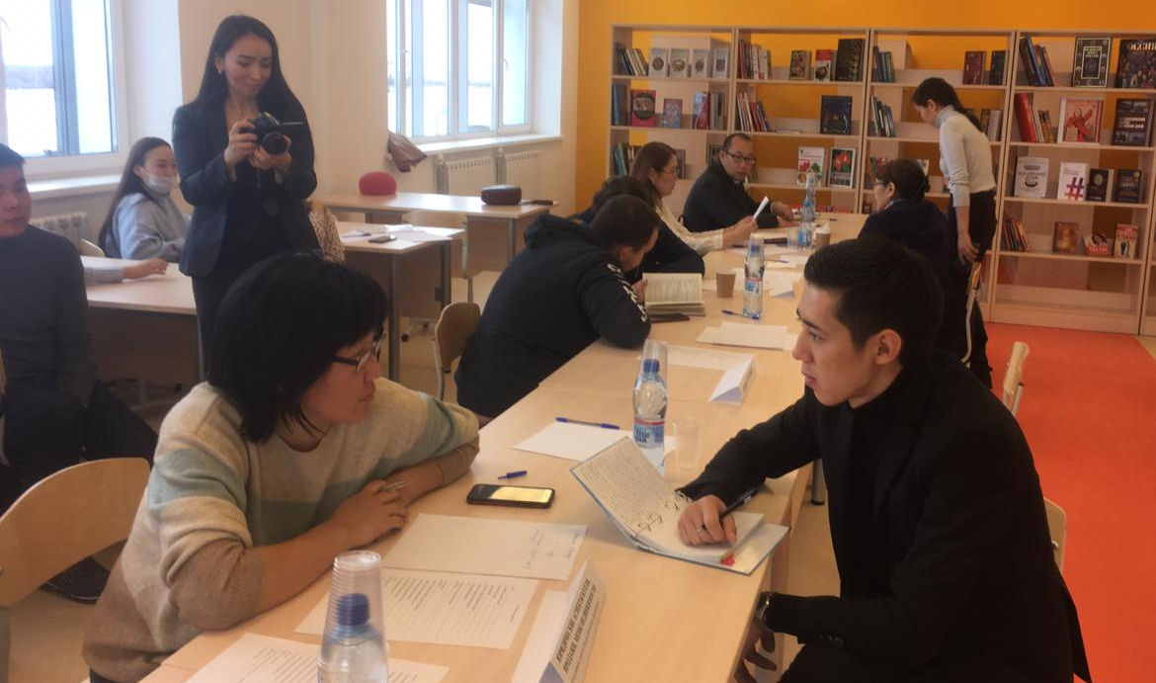
Юридическая клиника
Юридическая клиника юридического факультета СВФУ им. М.К. Аммосова оказывает бесплатную юридическую помощь гражданам, оказавшимся в трудной жизненной ситуации, а также некоммерческим организациям в виде правового консультирования в устной и письменной форме, составления заявлений, жалоб, ходатайств и других документов правового характера.
Консультации дают студенты старших курсов, обучающихся по юридической специальности под контролем преподавателей юридического факультета.

Slide 25
Юридический колледж
Институт/ Факультет | Специальность/ направление подготовки | Квалификация | Описание профессии | Кем и где может работать выпускник
Юридический колледж | 40.02.01. Право и организация социального обеспечения | Юрист (СПО) | Правоприменительная и правоохранительная деятельность в качестве юриста на должностях, не предусматривающих наличие обязательного высшего юридического образования: юрисконсульта, специалиста паспортного стола, младшего следователя, дознавателя, специалиста отдела кадров, помощника нотариуса, адвоката и др. в органах государственной власти и местного самоуправления, а также в различных организациях (предприятиях) независимо от их организационно-правовых форм. Юристы со средним профессиональным образованием работают в комитетах по соцзащите, центрах соцобслуживания, пенсионных фондах, паспортных столах и отделах кадров, могут быть помощниками нотариуса или адвоката. | Юрисконсульт Специалист правового отдела Полицейский Специалист Министерства труда и социального развития РС(Я), Специалист ГКУ «Управление социальной защиты населения и труда г. Якутска, Специалист отделения Пенсионного фонда РФ по РС(Я), Специалист/юрист МФЦ

Slide 26
Право и организация социального обеспечения Юридический колледж
Форма обучения: очная
Срок обучения: 1 год, 10 месяцев
Квалификация: Юрист (среднее профессиональное образование)
Абитуриент при поступлении должен иметь аттестат об основном общем образовании (11 кл.)
Стоимость обучения: 153500 т.р. в год (со скидкой 63000 т.р. в год)
Основные работодатели:
Министерство труда и социального развития РС(Я),
ГКУ «Управление социальной защиты населения и труда г. Якутска,
отделение Пенсионного фонда РФ по РС(Я),
МФЦ

Slide 27
Абитуриенту – уровень СПО
Образовательная программа | Форма обучения | Срок обучения | Количество мест
 |  |  | Всего бюджетных мест | на места по ДОПОУ (платное обучение)
40.02.01. Право и организация социального обеспечения | Очная | 1 год 10 месяцев | 15 | 90

Slide 28
Юридический факультет
Институт/ Факультет | Специальность/ направление подготовки | Квалификация | Описание профессии | Кем и где может работать выпускник
Юридический факультет | 40.03.01. Юриспруденция | Юрист. Бакалавр | Юрист по образованию в России рассматривается как специалист, получивший фундаментальную и специальную подготовку в области юриспруденции. Это юрист широкого профиля, который по характеру образования предназначен к выполнению любой работы, признаваемой юридической и к выполнению многих иных видов деятельности, которые по своему содержанию не являются юридическими, но близки к ней. Профессиональные обязанности юриста формируются на основе нормативно-правовых актов различного уровня (Конституция РФ, Федеральные Законы, иные подзаконные нормативно-правовые акты, включая локальные), а также правоприменительных актов. | Судебные органы: - Верховный суд РС (Я); - городские и районные суды РС (Я); - мировые судьи РС (Я); - Арбитражный суд РС (Я); - Конституционный суд РС (Я). Правоохранительные органы: - органы прокуратуры РС (Я); - следственные отделы СУ СК РФ по РС (Я); - органы МВД по РС (Я); - УФСБ по РС (Я) и др. Органы государственной власти и местного самоуправления: - территориальные органы федеральных органов исполнительной власти РФ; - Администрация Главы РС (Я); - Правительство РС (Я); - Государственное Собрание (Ил Тумэн) РС (Я); - министерства и ведомства Правительства РС (Я); - органы местного самоуправления РС (Я) Организации и предприятия: - коммерческие корпоративные организации РС (Я) (АО, ООО, товарищества и т.д.); - унитарные предприятия и учреждения; - некоммерческие организации. Должности: судья, помощник судьи, секретарь судебного заседания, прокурор, помощник прокурора, следователь, адвокат, юрист организации, юрисконсульт, руководитель отдела, референт, специалист, криминалист.

Slide 29
Юриспруденция (Юриспруденция)
Квалификация: Бакалавр
Форма обучения: (очная, очно-заочная, заочная)
Срок обучения: 4 года (очно), 5 лет (заочно), 4.5 (очно-заочно)
Стоимость обучения: 265.500 в год (со скидкой – 125.000) очное
Руководитель: Ушницкий Р.Р., кандидат юридических наук
Выпускающая кафедра: кафедра гражданского права и процесса
Виды профессиональной деятельности, к которым готовятся выпускники, освоившие программу бакалавриата:
Нормотворческая
Правоприменительная
Правоохранительная
Экспертно-консультационная

Slide 30
Абитуриенту – уровень бакалавриат
Образовательная программа | Количество мест для приема по очной форме |  | Количество мест для приема по очно-заочной форме |  | Количество мест для приема по заочной форме |  | Вступительные испытания на базе среднего общего образования (по приоритетности) | Вступительные испытания на базе СПО (после колледжа) или на базе ВО
 | Всего бюджетных мест (в том числе особая квота) | на места по ДОПОУ (платное обучение) | Всего бюджетных мест (в том числе особая квота) | на места по ДОПОУ (платное обучение) | Всего бюджетных мест | на места по ДОПОУ (платное обучение)
40.03.01 Юриспруденция «Юриспруденция» | 8 | 30 |  | 20 |  | 20 | Обществознание - 44 б.; Русский язык - 40 б.; История - 40 б. | на базе СПО: Теория государства и права (собеседование) - 50 б.; Русский язык (тестирование) - 40 б.; Конституционное право (собеседование) - 40 б. . На базе ВО: Собеседование профильной направленности- 40 б.; Обществознание; Русский язык (тестирование) - 40 б..

Slide 31
Юриспруденция Правовое обеспечение правоохранительной деятельности
Квалификация: Бакалавр
Форма обучения: очная, очно-заочная, заочная
Срок обучения: 4 года (очно), 5 лет (заочно), 4.5 года (очно-заочно)
Стоимость обучения: 265.500 в год (со скидкой – 125.000) очное
Выпускающая кафедра: кафедра уголовного права и процесса
Виды профессиональной деятельности, к которым готовятся выпускники, освоившие программу бакалавриата:
Нормотворческая
Правоприменительная
Правоохранительная
Экспертно-консультационная

Slide 32
Абитуриенту – уровень бакалавриат
Образовательная программа | Количество мест для приема по очной форме |  | Количество мест для приема по очно-заочной форме |  | Количество мест для приема по заочной форме |  | Вступительные испытания на базе среднего общего образования (по приоритетности) | Вступительные испытания на базе СПО (после колледжа) или на базе ВО
 | Всего бюджетных мест (в том числе особая квота) | на места по ДОПОУ (платное обучение) | Всего бюджетных мест (в том числе особая квота) | на места по ДОПОУ (платное обучение) | Всего бюджетных мест | на места по ДОПОУ (платное обучение)
40.03.0. Юриспруденция «Правовое обеспечение правоохранительной деятельности» | 7 | 25 |  | 20 |  | 20 | Обществознание - 65 б.; Русский язык - 40 б.; История - 65 б. | на базе СПО: Теория государства и права (собеседование) - 50 б.; Русский язык (тестирование) - 40 б.; Конституционное право (собеседование) - 40 б. . На базе ВО: Собеседование профильной направленности- 40 б.; Обществознание; Русский язык (тестирование) - 40 б..

Slide 33
Абитуриенту – уровень магистратура
Образовательная программа | Количество мест для приема по очной форме |  | Количество мест для приема по заочной форме |  | Количество мест для приема по очно-заочной форме |  | Перечень вступительных испытаний (минимальное количество балов)
 | Всего бюджетных мест (в том числе особая квота) | на места по ДОПОУ (платное обучение) | Всего бюджетных мест | на места по ДОПОУ (платное обучение) | Всего бюджетных мест | на места по ДОПОУ (платное обучение)
40.04.01. Юриспруденция (Правовое обеспечение государственной деятельности) | 3 | 15 |  | 12 |  |  | Собеседование профильной направленности - 50 б.
40.04.01. Юриспруденция (Арктическое право. Право охраны окружающей среды) (по программе двойного дипломирования с университетом Версаль-Сен-Кантен-ан-Ивелин (Франция)) |  | 15 |  |  |  |  | Собеседование профильной направленности - 50 б.
40.04.01Юриспруденция (Предпринимательское право. Корпоративное право. Конкурентное право) |  |  |  |  |  | 12 | Собеседование профильной направленности - 50 б.

Slide 34
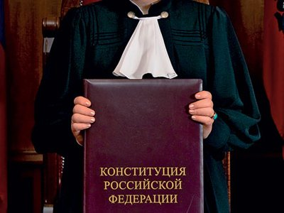
Сфера применения деятельности выпускников
Сегодня выпускники ЮФ СВФУ являются видными представителями юридического сообщества республики, судьями, руководителями судов общей юрисдикции и юридических ведомств, учеными, практикующими юристами, известными своим профессионализмом.
Многие выпускники занимают руководящие должности и плодотворно трудятся в министерствах и ведомствах республики.

Slide 35
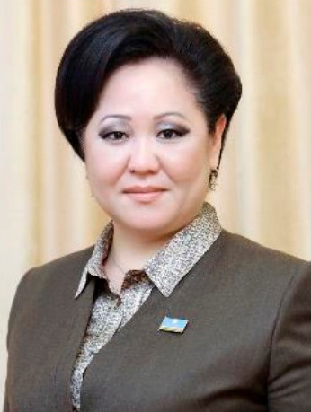
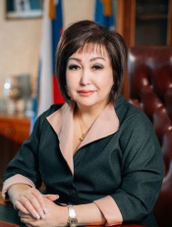
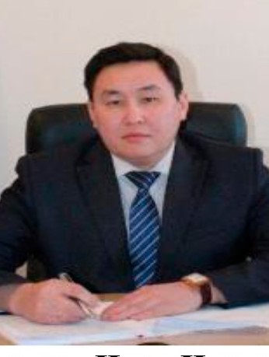
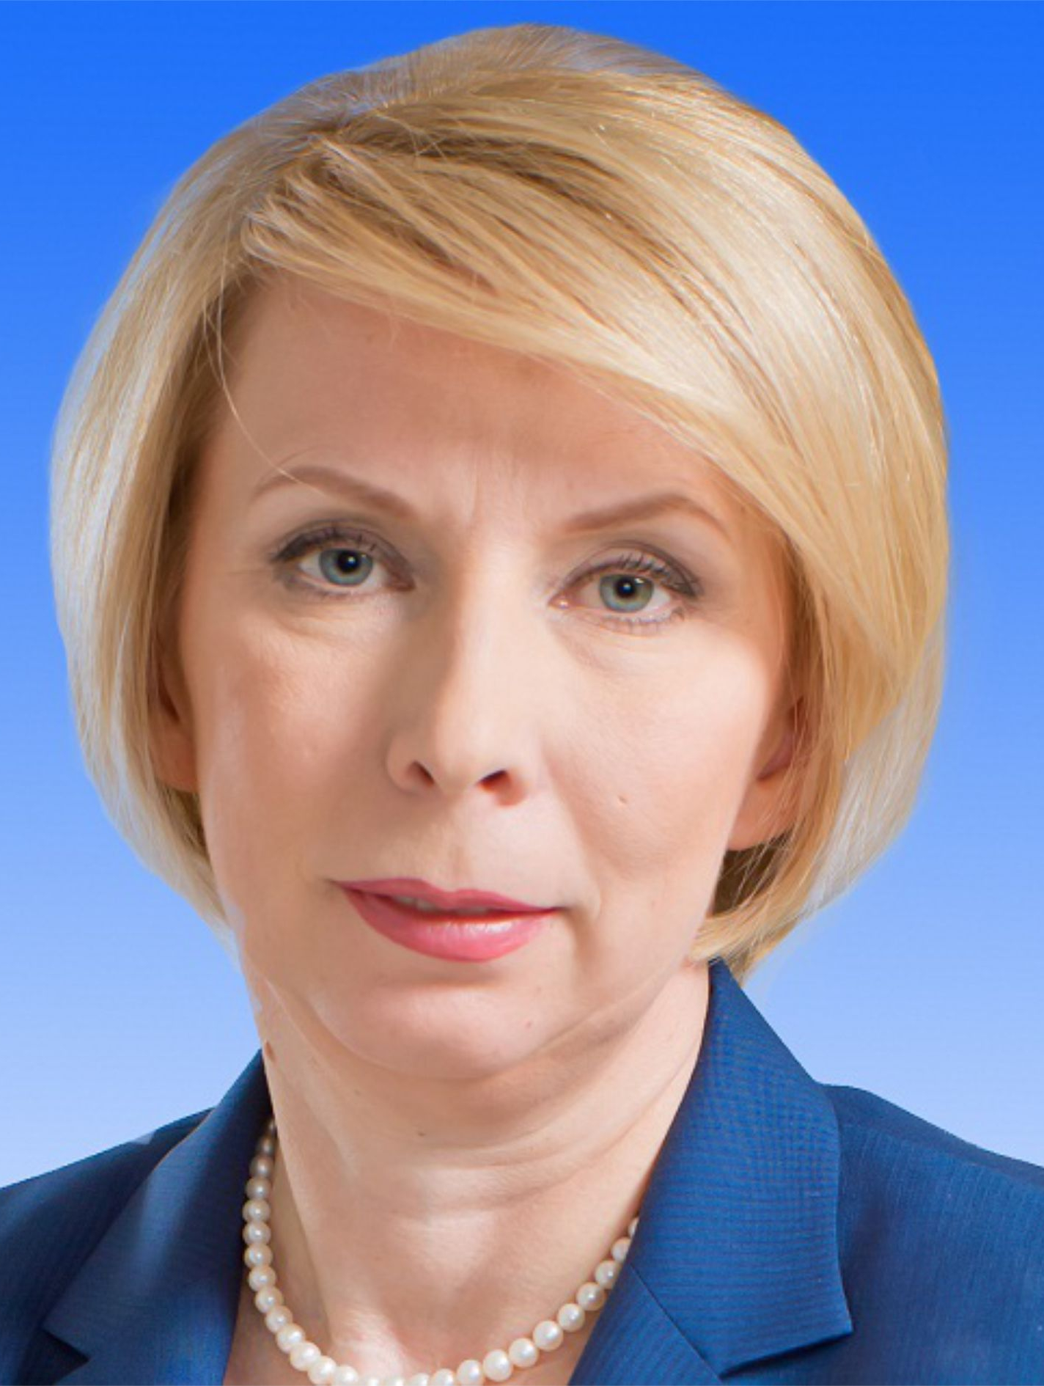
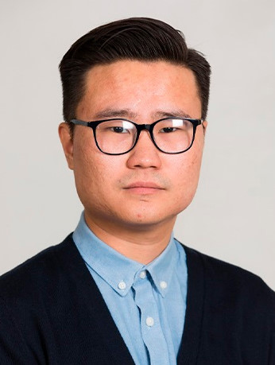
выпускники – гордость юридического факультета
Александр Николаевич
Ким - Кимэн
Народный депутат Государственного Собрания (Ил Тумэн) Республики Саха (Якутия)
Гурьева Сардана Михайловна
Уполномоченный по правам человека в Республике Саха (Якутия)
Летучих Любовь Егоровна
Заместитель Председателя Верховного суда Республики Саха (Якутия)
Винокуров Иван Иванович
Судья Якутского городского суда Республики Саха (Якутия)
Романова Ольга Валерьевна
Начальник управления Министерства юстиции РФ по Республики Саха (Якутия)
Балабкина Ольга Валерьевна
Заместитель Председателя Правительства Республики Саха (Якутия)
Кузьмина Татьяна Григорьевна Старший следователь отдела по расследованию особо важных дел следственного управления
Владимир Владиславович Шадрин
Участник, призер и победитель различных факультетских, республиканских, всероссийских и международных научно-практических конференций и олимпиад в качестве студента и магистранта.
Старший преподаватель кафедры "Теория, история государства и права"

Slide 36
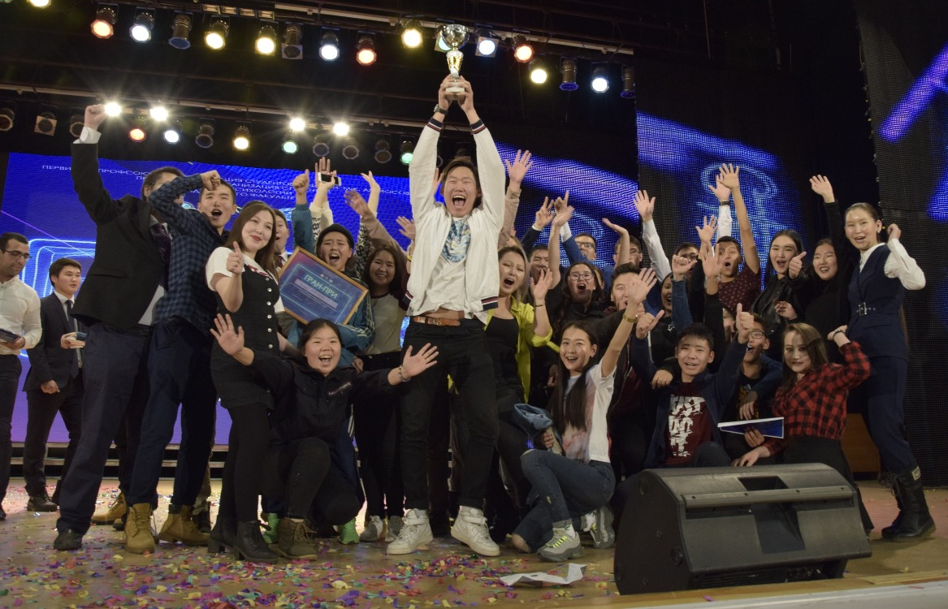
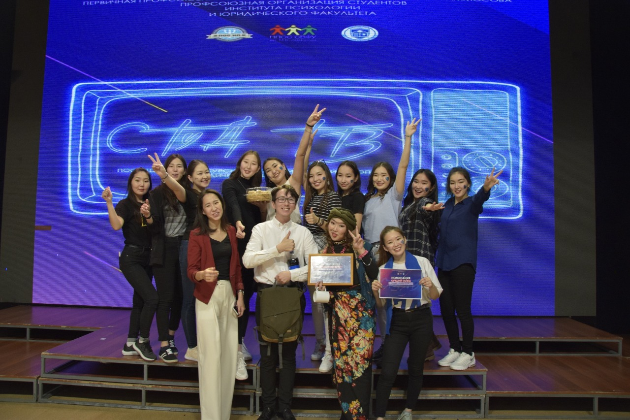
Посвящение в первокурсники

Slide 37
СПАСИБО ЗА ВНИМАНИЕ !

